Slide 1
Муниципальное бюджетное дошкольное образовательное учреждение
“Детский сад “Аист”
Отчет о работе по экологическому воспитанию
в средней группе
«Гномики»
Подготовила воспитатель
Мусина А.Н.
Г.Новый Уренгой
2018 год

Slide 2
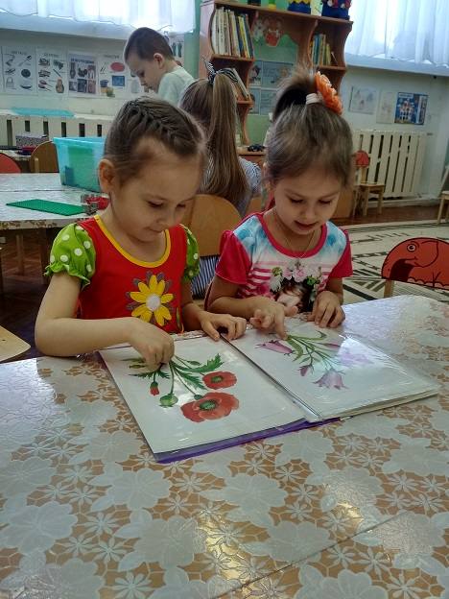
В работе с дошкольниками по экологическому воспитанию и обучению мы использовали интегрированный подход, через различные виды деятельности. Интегрированные формы работы позволяют не допустить перегрузки детей в течение дня, повышают заинтересованность детей, создают условия для развития каждого ребенка.
Для организации интересной мыслительной деятельности нам помогли нетрадиционные формы и методы — мультимедийные презентации, слайды, видеоклипы, экологические сказки и т. д.
Комплексный подход к проблеме экологического воспитания выявил необходимость внесения регионального компонента в его содержание. На доступном, близком материале дети легче и быстрее усваивают взаимосвязи между явлениями природы.

Slide 3
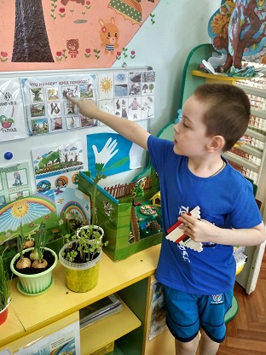
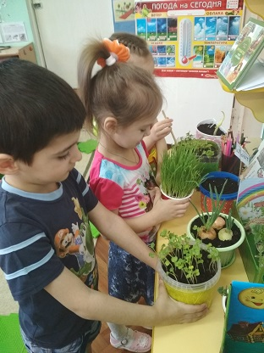
Одним из важнейших условий решения задач экологического образования на наш взгляд, является организация развивающей предметной среды.
В нашей группе имеется традиционный уголок природы где размещены различные дидактические игры экологического содержания, детская познавательная литература, модели правил поведения в природе для решения различных проблемных ситуаций.

Slide 4
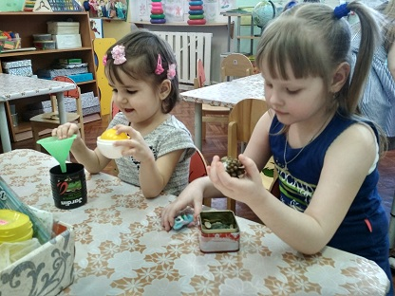
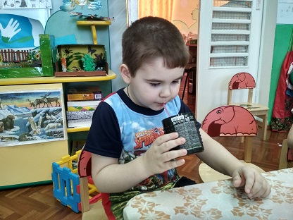
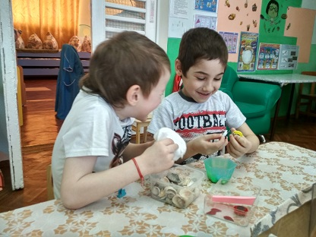
Уголок экспериментирования - в нем дети проводят разнообразную исследовательскую деятельность, в том числе и самостоятельную. В процессе работы учим детей размышлять, формулировать и отстаивать свое мнение, обобщать результаты опытов, строить гипотезы и проверять их.

Slide 5
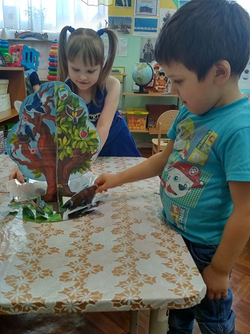
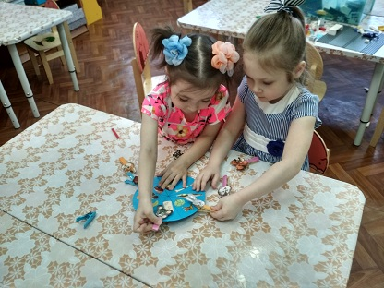
В нашей группе организован игровой уголок: здесь дети играют в настольно-печатные, сюжетно-ролевые, дидактические и другие развивающие экологические игры. Имеется библиотека, в которой находится познавательная, художественная, научно-популярная детская литература. В этой части экологического уголка дети читают, рассматривают иллюстрации о природе, проводят беседы, обсуждают прочитанное.

Slide 6
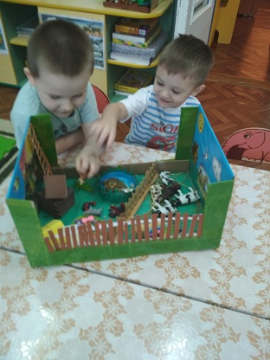
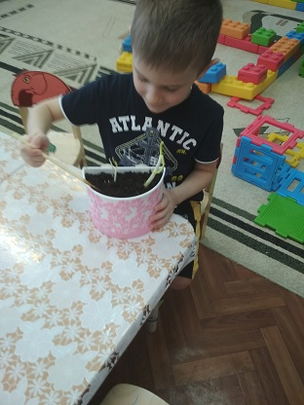
Уровень экологического развития детей во многом определяется степенью экологической грамотностью их родителей. Поэтому немаловажное значение имеет просвещение в области охраны окружающей среды. С этой целью мы проводили консультации, собрания, беседы, анкетирования. Родители активны, помогают нам, они отзываются на любые просьбы. Так, например, папы принимают участие в изготовлении кормушек для птиц . А мамы создали макеты природных зон, а так же принимают участие в ежегодном конкурсе «Огород на окошке».
Были проведены беседы с детьми, целевые прогулки, наблюдения за поведением пернатых прилетающих к кормушкам, чтение художественной литературы по теме, знакомство с народными приметами.

Slide 7
В результате целенаправленной работы по формированию экологической культуры произошли изменения в поступках и поведении детей. Дети стали осознанно относиться к природным богатствам, ко всему живому стали внимательнее, трудолюбивее и наблюдательнее, что отражается в их рисунках и рассказах. На занятиях по познавательному развитию дети стали более внимательными. Они с интересом слушают рассказы о животных и растениях, задают дополнительные вопросы.
Полученными впечатлениями, знаниями, переживаниями, дети делятся со своими родителями и с другими детьми, вводят их в сюжеты своих игр. На основе сотрудничества мы добились доверительных взаимоотношений с родителями, их заинтересованного, неравнодушного отношения к развитию и воспитанию детей.
Хочется верить, что любовь к родной природе останется в сердцах наших воспитанников на долгие годы и поможет жить в гармонии с окружающим миром.

